Slide 1
Кластеризация

Slide 2
Замечание об использовании метрики

Slide 3
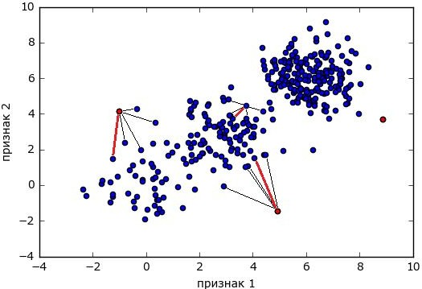
Замечание об использовании метрики
Часто объекты представляются точками в пространстве признаков и между ними считаются расстояние (метрика).

Slide 4
Замечание об использовании метрики
Для адекватной работы необходимо, чтобы все признаки (значения по осям) имели одинаковый масштаб. Иначе…

Slide 5
Замечание об использовании метрики
… некоторые признаки фактически будут проигнорированы (в след. примере различия в росте и различия в весе имеют ОЧЕНЬ разную ценность – это из-за разных единиц измерения).
Студент | Вес, кг | Рост, м
Иванов | 61 | 1,76
Сидорова | 56 | 1,50
Петров | 100 | 1,98

Slide 6



При вычислении метрики все признаки приводить к единой шкале (нормировать)
Признак:
Далее используем обозначения:
- среднее значение, - отклонение Способы нормировки признака:
1. Перевести все значения признака в интервал [0,1]:

Slide 7

При вычислении метрики все признаки приводить к единой шкале (нормировать)
Выполнить преобразование
после этого у признака Р среднее значение и отклонение будут равны 0 и 1 соответственно.
Помимо формул из пп.1-2 к признакам можно применять различные функции (например, log – хорошо работает, когда значения признака отличаются друг от друга на порядки)

Slide 8
Кластеризация

Slide 9
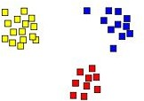
Определение
Кластеризация (clustering). Дано множество объектов. Их нужно разбить на несколько групп (кластеров), состоящих из похожих друг на друга объектов.

Slide 10
Для чего нужна кластеризация?
Для вычисления степени сходства объектов. Например: содержание каких веб-страниц близко друг к другу, какие пользователи соцсети близки друг к другу по интересам…
Упростить дальнейшую обработку данных, разбить
множество М на группы схожих объектов чтобы работать с каждой группой в отдельности.

Slide 11
Для чего нужна кластеризация?
Сократить объём хранимых данных, оставив по одному представителю (эталону) от каждого кластера (задачи сжатия данных).
Поиск выбросов (об этом говорилось на прошлой
лекции).
Разбить признаки на кластеры и оставить по одному признаку из каждого кластера (отбор признаков).

Slide 12
Алгоритмы кластеризации делятся на группы
Алгоритмы, разбивающие данные на заданное число кластеров (то есть число кластеров – это входной параметр алгоритма). Пример: алгоритм k-means
Алгоритмы, в которых число кластеров не определено заранее, а вычисляется самим алгоритмом. Пример: алгоритм FOREL

Slide 13
Недостатки кластеризации каждого типа
1(тип).Человек может не угадать «нужное» число кластеров. Например, для объектов на картинке человек может запустить разбиение на 2 или 4 кластера.
2(тип). Алгоритм может выдать слишком много (мало) кластеров. Такая кластеризация бесполезна. Например, объекты на картинке могут быть разбиты на 1 или 10 кластеров (и это плохо).

Slide 14
Кластеризация с помощью графов

Slide 15
Представление данных
B
2
C
2
Необходимо вычислить расстояние между всеми парами объектов. Представить эти данные в виде графа (см. картинку)
4
6
7
4
1
1
2
3
A
D
4
4
5
4
1.5
F
E

Slide 16
Описание алгоритма
B
2
C
На вход алгоритма подается число R. Удаляем все ребра в графе, метки которых
>R.
2
1
1
2
Например, для R=2
имеем картинку. Кластеры – это связные компоненты графа {A,B,C,D} и
{E,F}
A
D
1.5
F
E

Slide 17
Описание алгоритма
B
2
C
Если на вход алгоритма подать число 1.4, то получим 4 кластера {A,B,C,D},
2
1
1
2
{E}, {F}.
A
D
Как видно, данный алгоритм не позволяет разбивать данные на фиксированное число кластеров.
F
E

Slide 18
Описание 2-го алгоритма
B
2
C
На вход алгоритма подается число
2
4
6
7
4
1
кластеров k.
1. Строим остовное дерево (это подграф, содержащий все вершины исходного графа и не имеющий циклов) минимальной длины.
1
2
3
A
D
4
4
5
4
1.5
F
E

Slide 19
Описание 2-го алгоритма
B
2
C
2. Удаляем из дерева k-1 самых длинных
2
4
6
7
4
1
ребер.
Например, для k=3 нужно удалить ребра AE и AC.
1
2
3
A
D
4
4
5
4
1.5
F
E

Slide 20
Описание 2-го алгоритма
B
C
2. Удаляем из дерева k-1 самых длинных
2
4
6
7
4
1
ребер.
Например, для k=3 нужно удалить ребра AE и AC.
3. В один кластер
попадают вершины из связных компонент.
1
2
3
A
D
4
4
1.5
F
E

Slide 21
Алгоритм k-means (k-средних)
Главное свойство алгоритма: количество кластеров
k определено заранее.
Идея реализации: одновременно происходит поиск всех центров кластеров.

Slide 22
Описание алгоритма k-means (одна из реализаций)
Вход: число кластеров k.
Представление данных: объекты представляются точками в пространстве R^{m}
Шаг 1: Генерируем k случайных точек – центры кластеров.
Шаг 2: Объект будет отнесен к тому кластеру, чей центр расположен ближе всех к этому объекту.
Шаг 3: Пересчитываются центры кластеров, возврат на Шаг 2.
Цикл 2-3 крутится, пока изменяются центры кластеров.

Slide 23
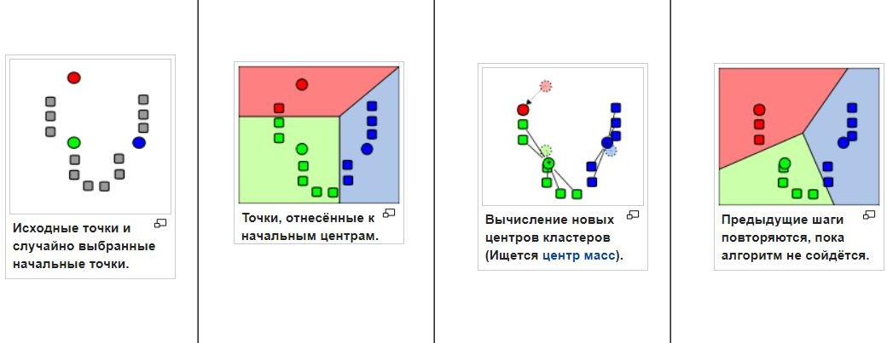
Пример работы алгоритма k-means
https://ru.wikipedia.org/wiki/Метод_k-средних

Slide 24
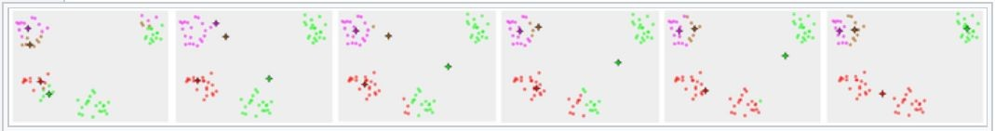
Недостатки алгоритма k-means
Результат зависит от выбора исходных центров кластеров, их оптимальный выбор неизвестен.
https://ru.wikipedia.org/wiki/Метод_k-средних

Slide 25
Кластеризация по столбцам

Slide 26
Кластеризация по столбцам
Дана таблица. Ее можно перевернуть (транспонировать)
Студент | Пол | Рост | Вес | Место на олимпиаде
Вася | 1 | 172 | 107 | 3
Петя | 1 | 185 | 64 | 4
Маша | 0 | 168 | 61 | 2
Даша | 0 | 201 | 85 | 1
 | Вася | Петя | Маша | Даша
Пол | 1 | 1 | 0 | 0
Рост | 172 | 185 | 168 | 201
Вес | 107 | 64 | 61 | 85
Место | 3 | 4 | 2 | 1
А потом запускаем один из стандартных алгоритмов кластеризации!

Slide 27
Зачем это нужно делать?
Мы можем найти близкие (по значению) друг к другу признаки. Можно из каждого кластера оставить по одному признаку – и тем самым уменьшить размер данных.
Это иногда оправданно, так как огромное число признаков часто мешает анализу данных (поподробнее об этом в теме «Отбор признаков»)
Но есть и другое (неожиданное )приложение кластеризации по столбцам (см. след. слайды)

Slide 28
Кластеризация по столбцам дает новую кластеризацию объектов

Slide 29
А что если?
А если мы сможем найти новые признаки (выразив их через старые признаки), которые дают нетривиальную кластеризацию объектов?
Например, если для таблицы покупок найти 2 группы товаров, а потом
разбить покупателей на 2 кластера –
в зависимости от того, товары какой группы он предпочитает.
 | Мука | Возд.шары | Кола | Сахар | Чипсы
Покупатель1 | 0 | 3 | 8 | 0 | 1
Покупатель2 | 0 | 2 | 5 | 1 | 0
Покупатель3 | 5 | 0 | 1 | 10 | 0
Покупатель4 | 0 | 20 | 40 | 2 | 1
Покупатель5 | 10 | 0 | 1 | 10 | 1

Slide 30
В этом примере ответ простой:
Признаки нужно разбить на 2 группы: «товары для выпечки» и «товары для праздника».
Соответственно покупатели распадаются на кластеры:
1-й кластер: {1,2,4} – они покупают товары для праздника. 2-й кластер: {3,5} –
они покупают товары для выпечки.
А как найти кластеры в общем случае?
 | Мука | Возд.шары | Кола | Сахар | Чипсы
Покупатель1 | 0 | 3 | 8 | 0 | 1
Покупатель2 | 0 | 2 | 5 | 1 | 0
Покупатель3 | 5 | 0 | 1 | 10 | 0
Покупатель4 | 0 | 20 | 40 | 2 | 1
Покупатель5 | 10 | 0 | 1 | 10 | 1

Slide 31
Для этого можно использовать матричные преобразования
А что если представить нашу таблицу с данными в виде произведения других двух матриц?
 | Признаки
Объект ы | … =
 | Новые признаки
Объекты | …
 | Признаки
Новые признаки | …
*
Причем число новых признаков будет меньше чем старых.

Slide 32
Умножение неквадратных матриц
Первая матрица содержит описание объектов с помощью новых признаков, а вторая матрица содержит описание новых признаков через старые.
 | Признаки
Объекты | …
 | Новые признаки
Объекты | …
 | Признаки
Новые признаки | …
=
*

Slide 33

Nonnegative matrix factorization (NMF)
Итак, для матрицы А нужно найти матрицы В,С такие, что А=В*С, причем
Число столбцов в В должно быть меньше чем в А;
Все элементы матриц В,С должны быть неотрицательны.
Если таких матриц В,С не существует, то найти матрицы, удовл. пп 1-2, для которых равенство А=В*С выполняется приблизительно.
Это и называется неотрицательным разложением матрицы (NMF). Например,

Slide 34
Смысл разложения
Это означает, что таблицу с 2-мя объектами и 3-мя признаками можно
представить таблицей с 2-мя признаками (1й множитель), а новые признаки описываются через старые (2й множитель):
= *
 | пр1 | пр2 | пр3
Объект1 | 10 | 16 | 4
Объект2 | 2 | 7 | 16
 | нов1 | нов2
Объект1 | 5 | 1
Объект2 | 1 | 4
 | пр1 | пр2 | пр3
нов1 | 2 | 3 | 0
нов2 | 0 | 1 | 4

Slide 35
При чём тут кластеризация?
Новые признаки можно рассматривать как метки кластеров. То есть вероятность того, что первый объект принадлежит первому кластеру в пять раз выше чем ко второму. А вероятность принадлежности второго объекта второму кластеру в четыре раза выше чем к первому.
 | нов1 | нов2
Объект1 | 5 | 1
Объект2 | 1 | 4

Slide 36
Вернемся к задаче о покупателях
К матрице с данными можно применить NMF. Получим
 | Мука | Возд.шары | Кола | Сахар | Чипсы |  |  | нов1 | нов2
Покупатель1 | 0 | 3 | 8 | 0 | 1 |  | Пок1 | 0 | 1.2850
Покупатель2 | 0 | 2 | 5 | 1 | 0 |  | Пок2 | 0.4711 | 0.8065
 |  |  |  |  |  |  | Пок3 | 8.4380 | 0.0365
=
*
Покупатель3 | 5 | 0 | 1 | 10 | 0
Покупатель4 | 0 | 20 | 40 | 2 | 1
Пок4
0.0217 6.7563
Пок5
Возд.шары Кола
0 0.09
2.93 5.93
10.847 0
Мука
Сахар
Чипсы
Покупатель5 10
0
1 10 1
нов1
0.8
1.02
0.06
нов2
0
0.29
0.17

Slide 37
Получаем кластеризацию покупателей
 | нов1 | нов2
Пок1 | 0 | 1.2850
Пок2 | 0.4711 | 0.8065
Пок3 | 8.4380 | 0.0365
Пок4 | 0.0217 | 6.7563
Пок5 | 10.847 | 0
Новые признаки из первой таблицы задают кластеризацию покупателей (покупатель относится к i-му кластеру, если число в i-м столбце максимально).
Получаем кластеры {1,2,4},{3,5}.
Можно предложить вероятностные правила выбора кластера.

Slide 38
Смысл новых признаков
Новые признаки здесь имеют очевидную интерпретацию (см. вторую таблицу).
Признак «нов1»=«товары для выпечки». Признак «нов2»=«товары для праздника».
 | Мука | Возд.шары | Кола | Сахар | Чипсы
нов1 | 0.8 | 0 | 0.09 | 1.02 | 0.06
нов2 | 0 | 2.93 | 5.93 | 0.29 | 0.17
Кстати, таблица не дает ответа, к какой группе товаров относятся чипсы.

Slide 39
Использованная литература
Т.Сегаран «Программируем коллективный разум» (там пример про кластеризацию новостей с помощью NMF)
Лекции М.Воронцова http://www.machinelearning.ru/wiki/images/6/6d/Voron- ML-1.pdf
Википедия

